Slide 1
USMENI NAČIN ISPITIVANJA
Svetlana Vitaljevna Jezernik, OŠ Podturen
Tanja Debelec, I.OŠ Čakovec
Međužupanijsko stručno vijeće, 28.lipanj 2012. Varaždin

Slide 2
Pravilnik o ocjenjivanju
Primjena u praksi
Kada i kako usmeno ispitujemo?
Načini usmenog ispitivanja
Mogući elementi ocjenjivanja u matematici
Ispravak ocjene i analiza usmenog ispitivanja
- Opasnosti ispitivanja
Ispitivanje učenika s poteškoćama
Svrha ocjenjivanja
Prednosti i nedostaci
- Zaključak

Slide 3
Pravilnik o načinima, postupcima i elementima
vrednovanja učenika u osnovnoj i srednjoj školi
(27.rujan 2010.)
Članak 7.
(2) Usmeno provjeravanje i ocjenjivanje učenika može se provoditi na svakom nastavnom satu bez obveze najave i, u pravilu, ne smije trajati dulje od 10 minuta po učeniku.
(3) U danu kada piše pisanu provjeru, učenik može biti usmeno provjeravan samo iz jednoga nastavnog predmeta, odnosno iz dva nastavna predmeta ako taj dan nema pisanih provjera. Datum svake usmene provjere mora biti unesen u rubriku bilježaka.

Slide 4
Članak 12. – Prava i obveze učitelja
(8) Učitelj ocjenjuje javno u razrednom odjelu osim u iznimnim slučajevima (nastava u bolnici, u kući).
(9) Učitelj je dužan svaku ocjenu javno priopćiti i obrazložiti učeniku.
(10) Učitelj je dužan priopćenu ocjenu upisati u imenik u za to odgovarajući odjeljak.

Slide 5
Članak 5. – Vrednovanje učenika s teškoćama
(6) Ako učenik ima izražene teškoće u
glasovno-govornoj komunikaciji, može mu se
omogućiti provjeravanje u pisanome obliku u
dogovoru s razrednim vijećem.
(7) Ako učenik ima izražene teškoće u pisanoj
komunikaciji, učeniku treba omogućiti
provjeravanje u usmenom obliku u
dogovoru s razrednim vijećem.

Slide 6
Kada i kako usmeno ispitujemo?
Kada upisujemo ocjenu u rubriku “usmeno”?
- Kad se učenik sam javi za usmeno ispitivanje
- Satovi obrade
uvodni dio sata – učenici koji su aktivni
središnji dio sata
- Satovi ponavljanja i provjeravanja znanja
zadaci za vježbu, dodatni zadaci- udžbenik ili nastavni listić

Slide 7
Načini usmenog ispitivanja
na ploči pred cijelim razredom
individualno ili grupno
razgovor ili matematički zadaci
mogućnost postavljanja potpitanja i pomoći učitelja

Slide 8
Mogući elementi ocjenjivanja u matematici
- znanje
razumijevanje
primjena
originalnost – kreativnost
trud
- eventualna komunikacija, izražavanje

Slide 9
Ispravak ocjene iz usmenog ispitivanja
nema ispravaka – skupljamo ocjene
usmeno ispitivanje za 10 dana
- satovi analize ispita znanja daju priliku učenicima odgovarati za veću ocjenu
Analiza usmenog ispitivanja
objasniti učeniku što je znao, a što nije znao i zašto je dobio tu ocjenu
- osposobiti učenika za samoprocjenu svojeg znanja i procjenu znanja drugih učenika

Slide 10
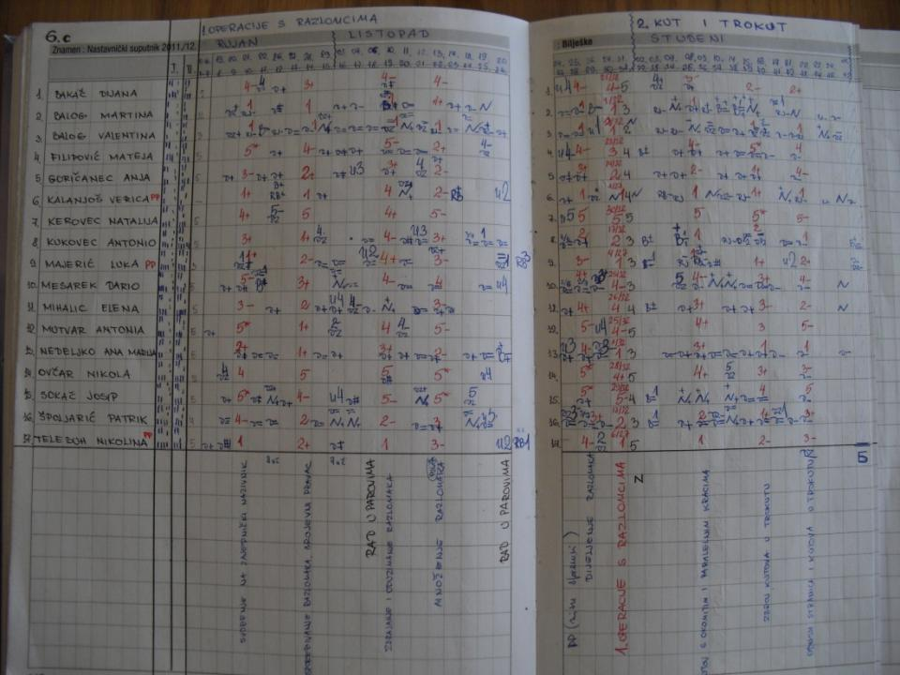
SVETLANA - TABLICA

Slide 11
Kako usmeno ispitujem?
Razred: 5.
Nastavna cjelina: Prirodni brojevi
Pitanja – Koji brojevi čine skup N?
Postoji li najmanji prirodni broj?
Postoji li najveći prirodni broj?
Kako nazivamo brojeve zapisane pomoću tri znamenke?
Kako razlikujemo parne i neparne brojeve? Nabroji svojstva zbrajanja prirodnih brojeva.
Kako nazivamo rezultat oduzimanja?
Što su faktori? Kako brojeve množimo s 100?
Što dobivamo dijeljenjem nekog broja njim samim?

Slide 12
Zadaci – usporedi, zaokruži, prikaži, navedi, izračunaj
Zadaci – zbirka zadataka
nastavni listić
radna bilježnica
matematičke karte
Učitelji izdvajaju dosta vremena kako bi satovi bili sustavno pripremljeni, kreativni, zanimljivi i motivirajući za učenike.

Slide 13
Moramo učenike učiti kako se izražavati govorom, pismom i matematičkim jezikom.
Za rješavanje matematičkih zadataka važna je verbalna komunikacija.
Učenik mora naučiti kako formulirati odgovor na postavljeno pitanje.

Slide 14
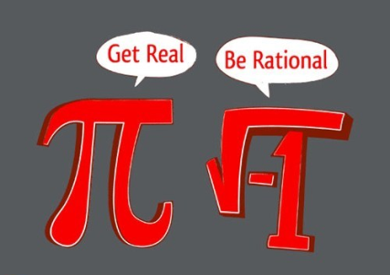
Opasnosti ocjenjivanja
nije objektivno
loša ocjena može obeshrabriti učenika i negativno utjecati na samopouzdanje
teško je odabrati optimalne postupke
često se ocjenama pridaje previše
pozornosti, pa postaju važnije od samog
znanja

Slide 15
Ispitivanje učenika s poteškoćama
nema univerzalnog prilagođenog programa
potrebno nam je više vremena
pitamo po dogovoru (Pitanja za ponavljanje iz udžbenika)
- lakši zadaci
- zadaci s malim brojevima
- upotreba džepnog računala i tablice množenja
jednostavni zadaci iz svakodnevnog života
- ispitivanje u malim grupama

Slide 16
Svrha ocjenjivanja
povratne informacije učeniku
selekcija – upis u srednju školu, prolazak na ispitu, upis na fakultet, upis na sljedeću godinu ...
motivacijska svrha – učenika se motivira da više uči
vrednovanje – učeničkom znanju se daje određena kvaliteta i vrijednost
- dobiveni podaci idu učenicima, učitelju, roditelju ...

Slide 17
Prednosti i nedostaci usmenog ispitivanja
Prednosti
Učitelj može reagirati na odgovore učenika i tako
primjerenije ispitati stvarno znanje učenika.
Učitelj može bolje ispitati razumijevanje učenika.
Tijekom ispitivanja učitelj može uočiti i reagirati na
odgovore koji su približno točni ili one koji su potpuno
apsurdni, pa ukazuju na antiznanje, što nije moguće u
pismenom ispitu.
Učenici češće uče s razumijevanjem ukoliko očekuju
usmeno ispitivanje.

Slide 18
Nedostaci
Vremenski je neekonomično.
Subjektivno – nastavnik je mjerni instrument i različito
reagira na različite učenike.
Učenici dobivaju i različita pitanja, pa je teško
usporediti znanje, te ovisi o sreći hoće li dobiti pitanje
na koje znaju odgovor.
Obuhvaća manje gradiva.

Slide 19
Tablica vrednovanja
Tablica ocjena od 1 do 5 za pitanja i zadatke primjerene učeniku.
Metodički priručnik za učitelje matematike,
Jagodić, Sarapa, Barnaki
2003.godina, Školska knjiga
Metodički priručnik za učitelje matematike,
Goleš, Lobor
2007.godina, Profil

Slide 20
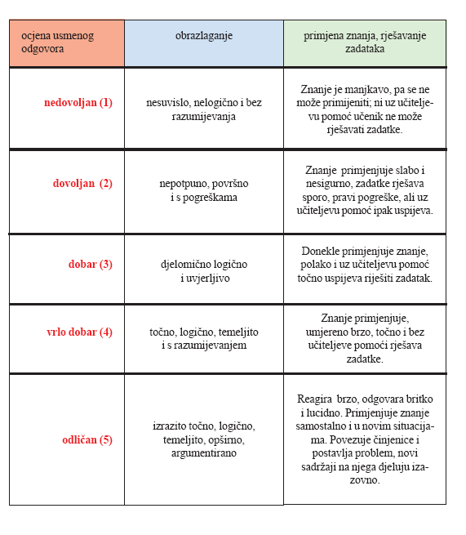

Slide 21
Procjena stupnja učeničkih postignuća (za pojedinačne ocjene usmenog ispitivanja)
Ocjena | Usvojenost obrazovnih sadržaja
Nedovoljan | -neusvojenost minimuma temeljnih pojmova -neprepoznavanje osnovne tematike
Dovoljan | -prepoznaje temeljne pojmove -odgovara po sjećanju, bez dubljeg razumijevanja -do rezultata dolazi uz pomoć nastavnika
Dobar | -reproducira temeljne pojmove -razumije gradivo, ali ga ne zna primijeniti, niti obrazložiti vlastitim primjerima -uz pomoć nastavnika rješava jednostavnije zadatke -nije dovoljno samostalan
Vrlo dobar | -razumije gradivo -služi se usvojenim znanjem -navodi vlastite primjere -samostalno rješava i složenije zadatke
Odličan | -stečeno znanje primjenjuje na nove, složenije primjere -uspješno uočava i izvršava korelaciju sa srodnim gradivom -sposoban je prenositi znanje drugim učenicima -služi se dodatnim izvorima znanja i informacijama iz različitih medija

Slide 22
Je li način praćenja rada učenika jednoznačan, a samim tim i ocjenjivanje objektivno?
Umjesto ovog važnog pitanja možemo postaviti mnoga
koja će nas navesti na podrobnije razmišljanje o
problemu:
Jesmo li sigurni da naše ocjenjivanje nije subjektivno?
Koje ocjene bi naši učenici imali kod drugog učitelja?
Dajem li kao učitelj previše, a tražim premalo?
Možda obrnuto? Ili optimalno?
Zapisujem li ocjene na pravom mjestu?
Vodim li na pravi način ostale bilješke u praćenju rada
učenika?

Slide 23
Zaključak
Ocjenjivanje učenika je jedno od temeljnih nastavnih
umijeća.
Praćenje rada i ocjenjivanje učenika vrlo je kompleksan
problem vezan uz poučavanje.
Nastavni proces treba težiti izražavanju kreativnosti
učitelja i učenika.
Kako ne postoje konkretne i jasne upute koji je najbolji
način praćenja i ocjenjivanja učenika, učitelj se
snalazi i radi na način koji smatra da je najbolji.
Pravilnik propisuje obveze i ograničenja, ali provedba
ovisi isključivo o učitelju.

Slide 27
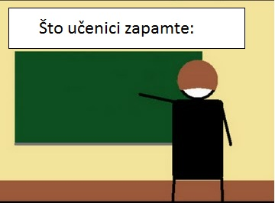

Slide 29
Hvala na pažnji! Svetlana i Tanja

